Slide 1
การประยุกต์ใช้เทคโนโลยีภูมิสารสนเทศติดตามการเปลี่ยนแปลงสภาพแวดล้อมในเขตฟาร์มทะเล กุ้งกุลาดำชุมชน บริเวณทะเลสาบสงขลาตอนกลาง
โดย
นายภรัณยู ถมพลกรัง
นายยงยุทธ ปรีดาลัมพะบุตร

Slide 2
ความสำคัญและที่มา
การเปลี่ยนแปลงสภาพภูมิอากาศโลก
ความเสื่อมโทรมของทะเลสาบ
สิ่งแวดล้อม, ระบบนิเวศน์, ทรัพยากรประมง
พื้นที่
กิจกรรมฟาร์มทะเล
โดยชุมชน
ชนิดสัตว์น้ำ
สถาบันวิจัยการเพาะเลี้ยงสัตว์น้ำชายฝั่ง, สำนักวิจัยและพัฒนาประมงชายฝั่ง, กรมประมง www.nicaonline.com
หน้า 2/32

Slide 3
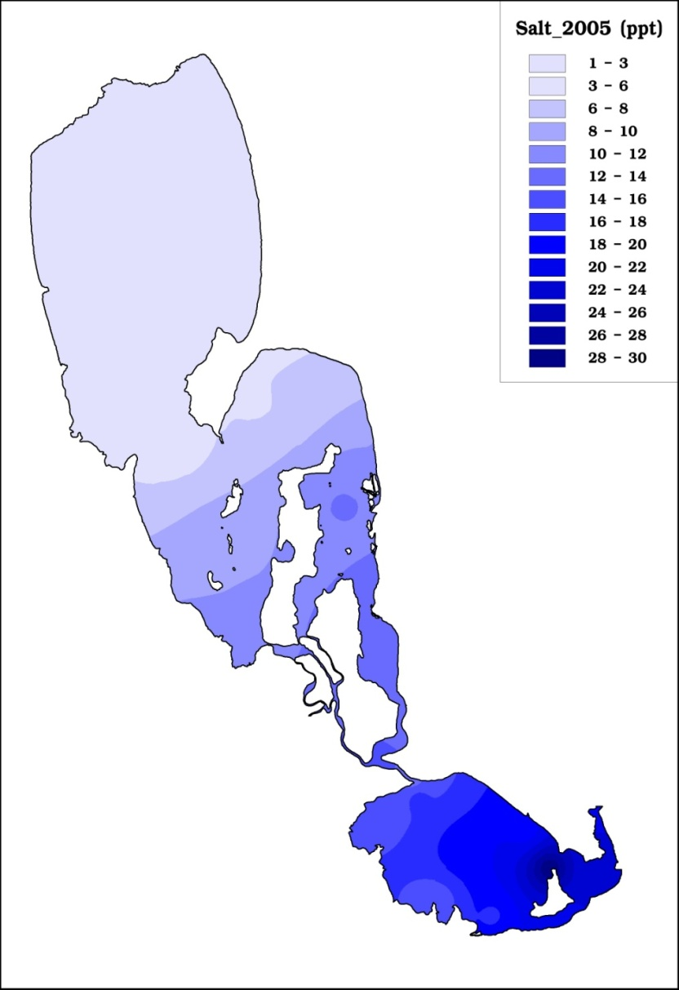
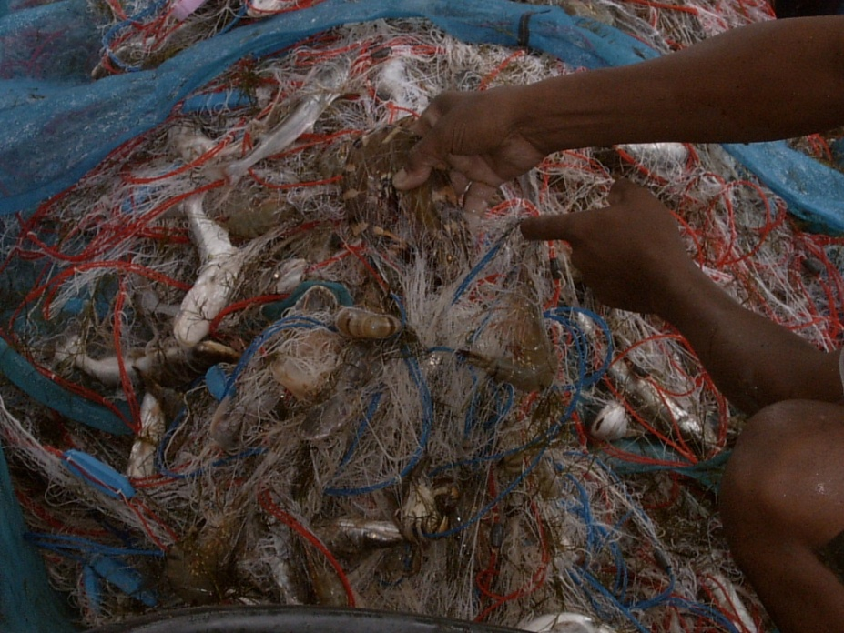
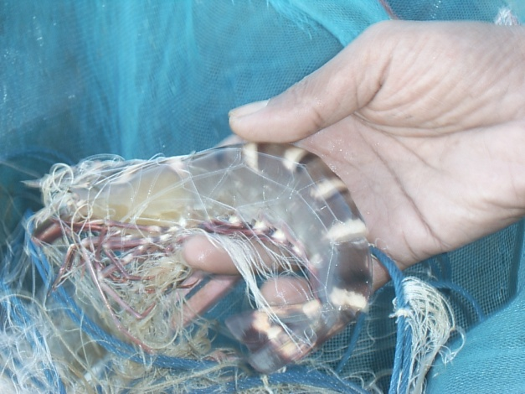
ความสำคัญและที่มา (ต่อ)
น้ำทะเลรุกเข้าทะเลสาบตอนกลาง
ปล่อยกุ้งกุลาดำมาก ~ 40 ล้านตัว
ต้นทุน ~ 6 ล้านบาท
ผลผลิตปี 48 ~ 115,000 กก.
มูลค่า ~ 28.75 ล้านบาท
ผลตอบแทน ~ 379 %
ความเค็มเฉลี่ย
ปี 2548
สถาบันวิจัยการเพาะเลี้ยงสัตว์น้ำชายฝั่ง, สำนักวิจัยและพัฒนาประมงชายฝั่ง, กรมประมง www.nicaonline.com
หน้า 3/32

Slide 4
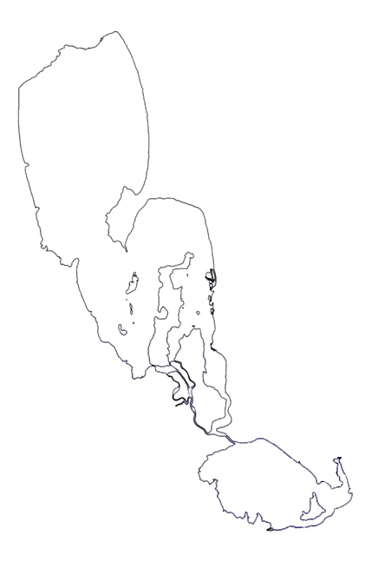
ความสำคัญและที่มา (ต่อ)
สัตว์น้ำชนิดไหน ?
บริเวณไหน ?
ปี 2549
ปี 2550-55
?
เหตุการณ์ลานีญาระหว่าง พ.ศ. 2493-2554
http://th.wikipedia.org/wiki/ลานีญา
สถาบันวิจัยการเพาะเลี้ยงสัตว์น้ำชายฝั่ง, สำนักวิจัยและพัฒนาประมงชายฝั่ง, กรมประมง www.nicaonline.com
หน้า 4/32

Slide 5
ความสำคัญและที่มา (ต่อ)
แพลงก์ตอนพืช
แพลงก์ตอนสัตว์
สิ่งแวดล้อม
เปลี่ยนแปลง
?
แหล่งอาหารสำคัญของ
ปลาหน้าดิน และกุ้ง
สัตว์หน้าดิน
กุ้ง / ปลา
คน
สถาบันวิจัยการเพาะเลี้ยงสัตว์น้ำชายฝั่ง, สำนักวิจัยและพัฒนาประมงชายฝั่ง, กรมประมง www.nicaonline.com
หน้า 5/32

Slide 6
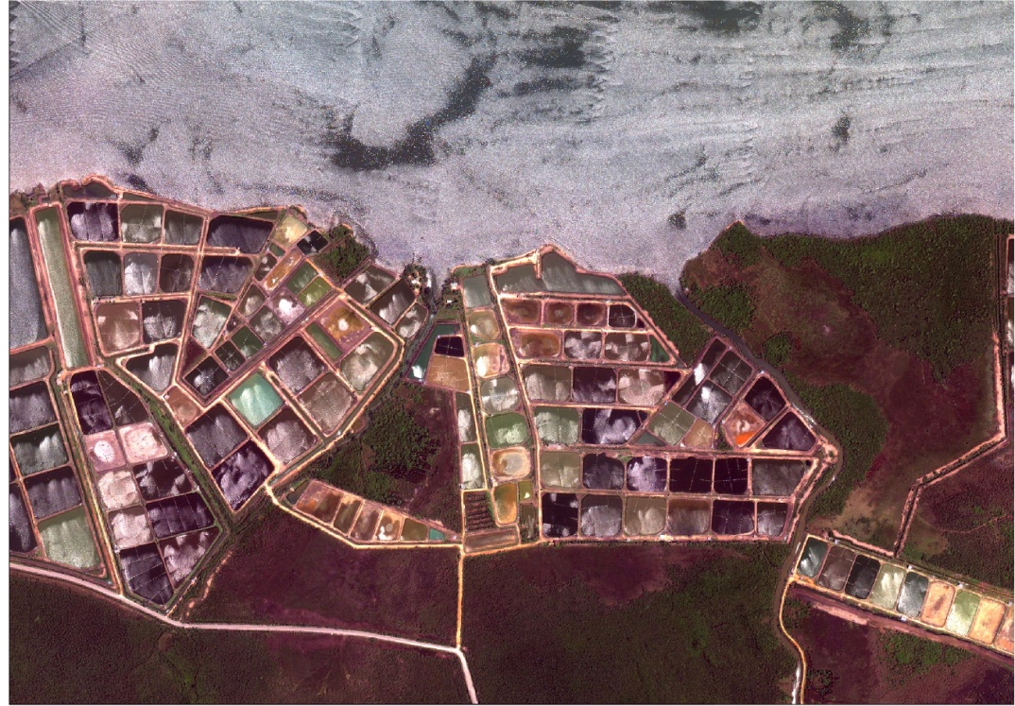
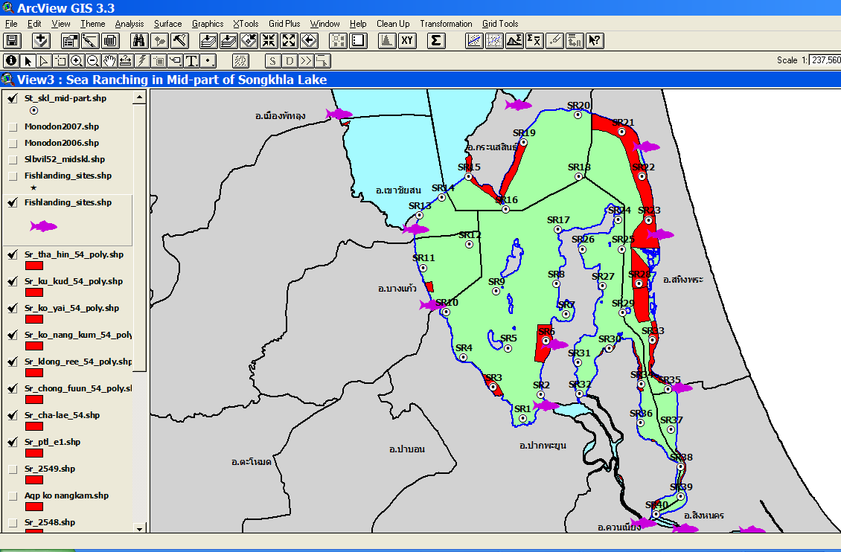
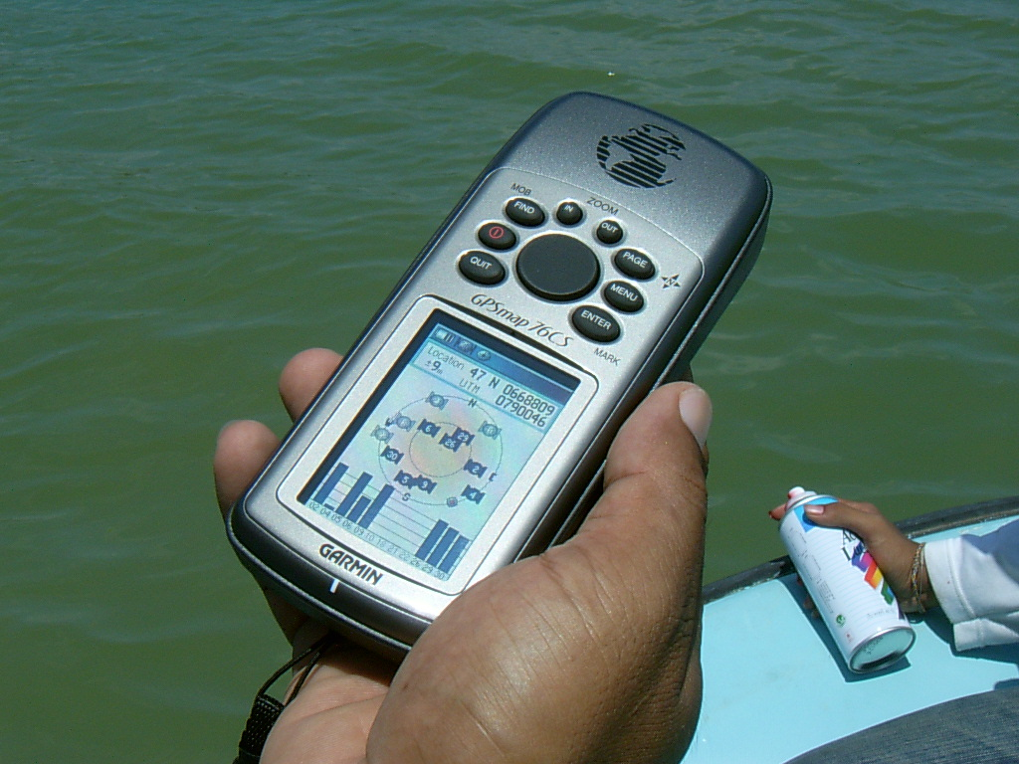
ความสำคัญและที่มา (ต่อ)
เทคโนโลยีภูมิสารสนเทศ
IKONOS
GIS
RS
GPS
สถาบันวิจัยการเพาะเลี้ยงสัตว์น้ำชายฝั่ง, สำนักวิจัยและพัฒนาประมงชายฝั่ง, กรมประมง www.nicaonline.com
หน้า 6/32

Slide 7
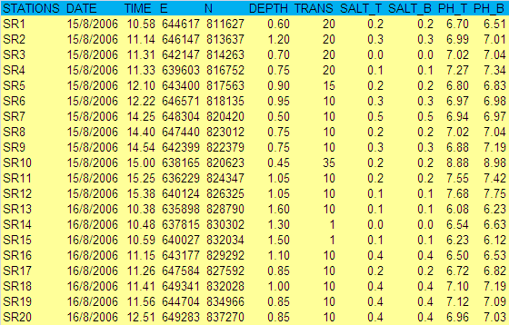
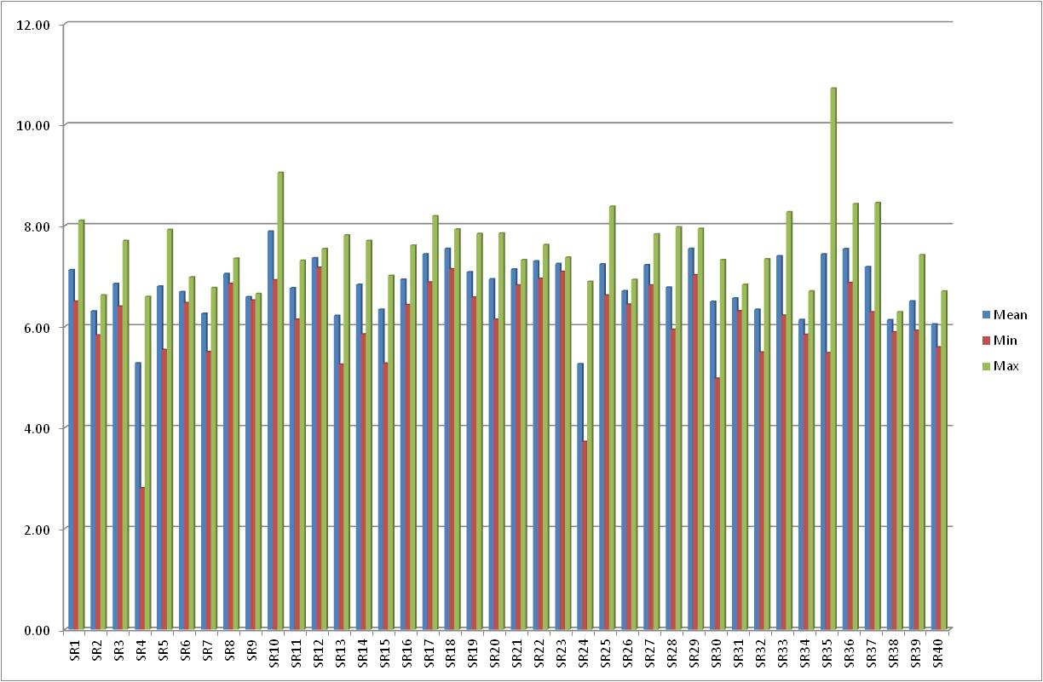
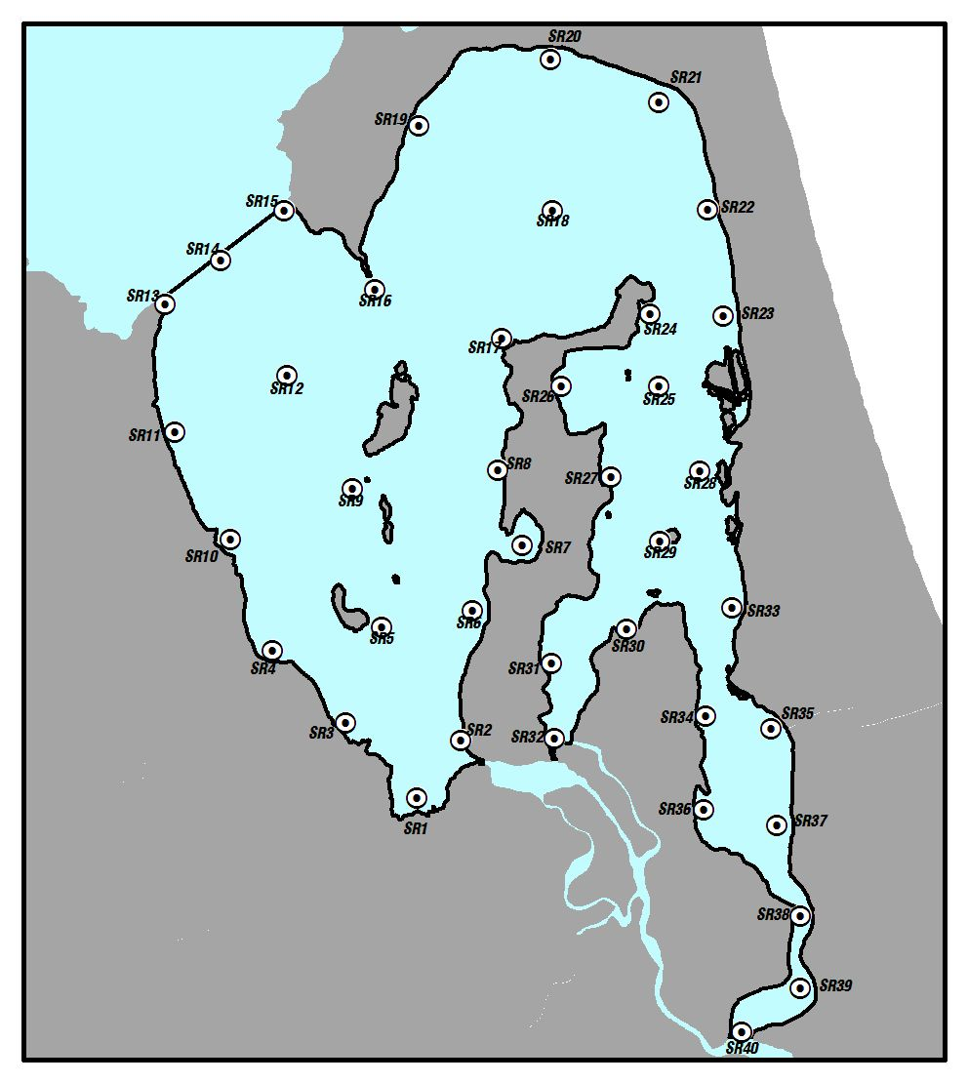
ความสำคัญและที่มา (ต่อ)
นำเข้า GIS
Interpolate Grid
+
แบบจำลองพื้นผิว
สถาบันวิจัยการเพาะเลี้ยงสัตว์น้ำชายฝั่ง, สำนักวิจัยและพัฒนาประมงชายฝั่ง, กรมประมง www.nicaonline.com
หน้า 7/32

Slide 8
วัตถุประสงค์
เพื่อทราบการเปลี่ยนแปลงสภาพแวดล้อมเชิงพื้นที่
ในเขตฟาร์มทะเลกุ้งกุลาดำโดยชุมชน บริเวณ
ทะเลสาบสงขลาตอนกลาง โดยประยุกต์ใช้
เทคโนโลยีภูมิสารสนเทศ
เพื่อวิเคราะห์ปัจจัยสิ่งแวดล้อมเชิงพื้นที่
ต่อกิจกรรมฟาร์มทะเลโดยชุมชน
บริเวณทะเลสาบสงขลาตอนกลาง
สถาบันวิจัยการเพาะเลี้ยงสัตว์น้ำชายฝั่ง, สำนักวิจัยและพัฒนาประมงชายฝั่ง, กรมประมง www.nicaonline.com
หน้า 8/32

Slide 9
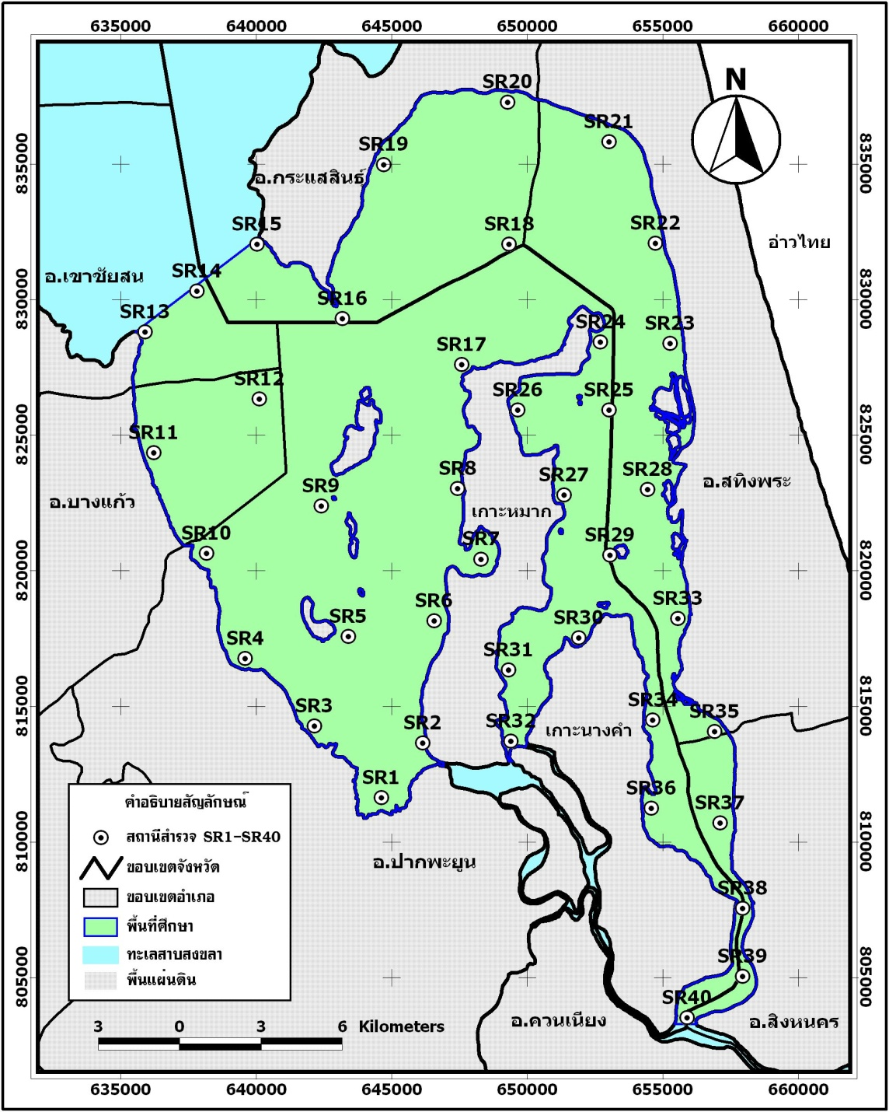
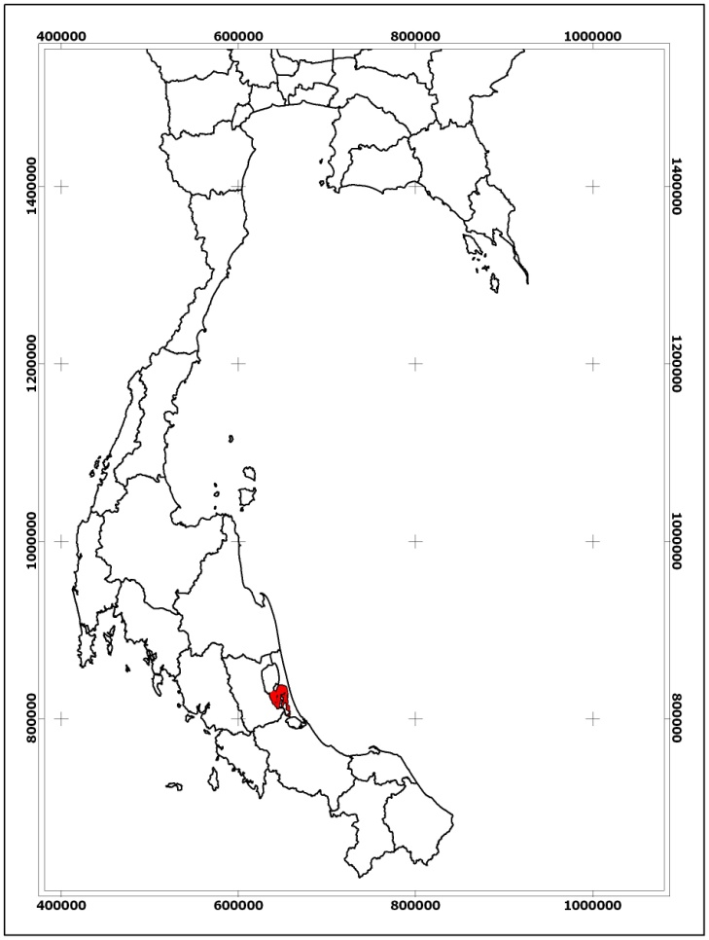
วิธีดำเนินการ
1. พื้นที่ศึกษา
แผนที่พื้นที่ศึกษาและสถานีสำรวจ (SR1-SR40)
สถาบันวิจัยการเพาะเลี้ยงสัตว์น้ำชายฝั่ง, สำนักวิจัยและพัฒนาประมงชายฝั่ง, กรมประมง www.nicaonline.com
หน้า 9/32

Slide 10
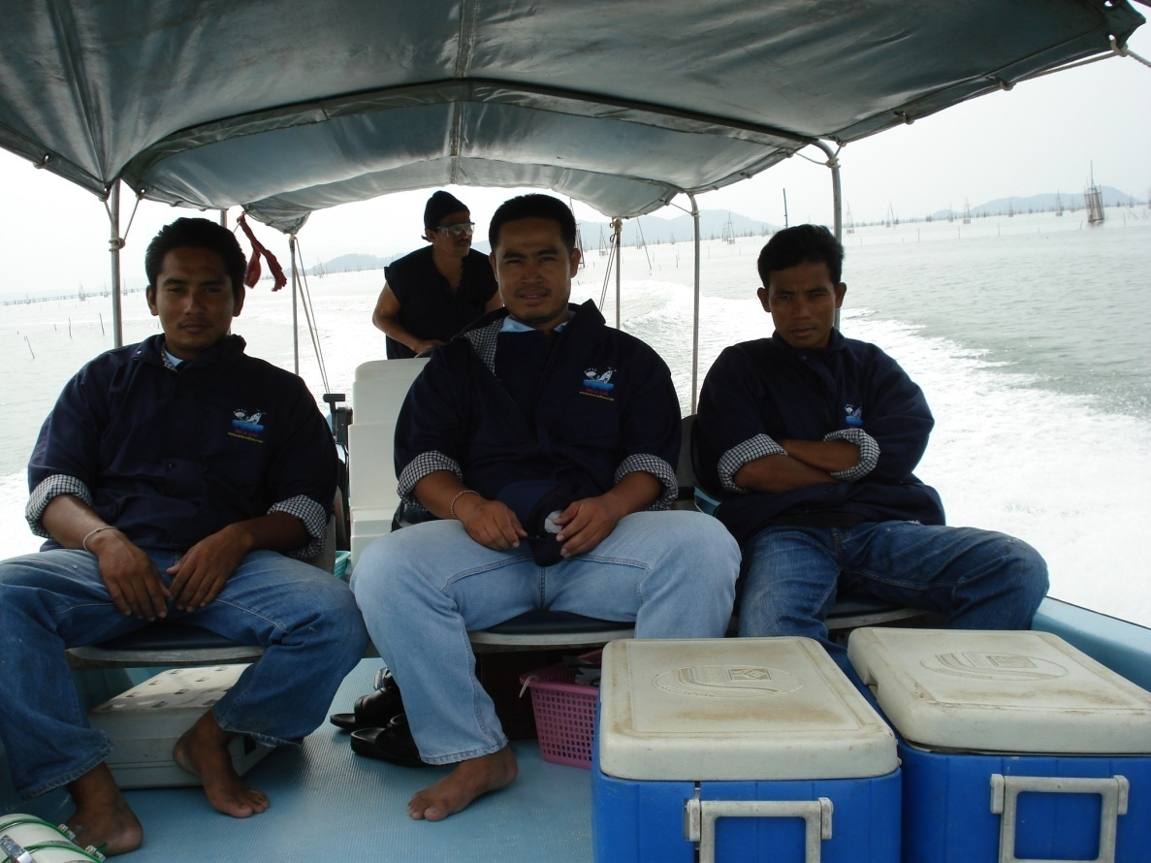
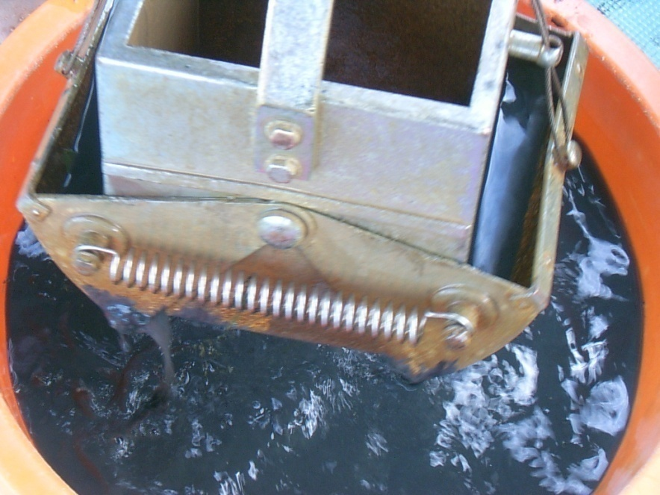
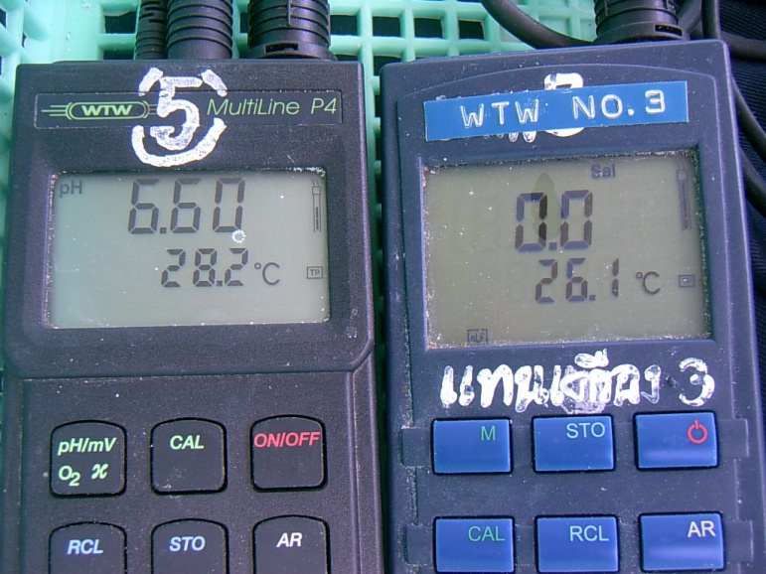
วิธีดำเนินการ (ต่อ)
2. อุปกรณ์ที่ใช้ในการศึกษา
เครื่องกำหนดจุดพิกัด (GPS receiver)
เครื่องมือวัดคุณภาพน้ำแบบหลายพารามิเตอร์
เครื่องเก็บตัวอย่างสัตว์หน้าดิน Ekman grab
ขนาด 0.04 ตร.ม.
ArcView 3.3 + Extension (Spatial analyst 1.1,
Spatial Tools 3.2)
คอมพิวเตอร์ส่วนบุคคล
เรือสำรวจและเก็บตัวอย่างภาคสนาม
สถาบันวิจัยการเพาะเลี้ยงสัตว์น้ำชายฝั่ง, สำนักวิจัยและพัฒนาประมงชายฝั่ง, กรมประมง www.nicaonline.com
หน้า 10/32

Slide 11
วิธีดำเนินการ (ต่อ)
3. การเตรียมและเก็บข้อมูล
ข้อมูล GIS ที่เกี่ยวข้อง ในรูปแบบ Shapefile, ระบบ UTM,
INDIAN 1975
ข้อมูลสิ่งแวดล้อม โดยการสำรวจและเก็บตัวอย่างน้ำ ตะกอนดิน
และสัตว์หน้าดิน รวม 40 สถานี (SR1-SR40)
บันทึกข้อมูลสำรวจ และผลการวิเคราะห์ตัวอย่าง
ด้วยโปรแกรม Microsoft Excel
*.txt
(tab delimited)
*.xls
SPSS
GIS
สถาบันวิจัยการเพาะเลี้ยงสัตว์น้ำชายฝั่ง, สำนักวิจัยและพัฒนาประมงชายฝั่ง, กรมประมง www.nicaonline.com
หน้า 11/32

Slide 12
วิธีดำเนินการ (ต่อ)
4. การนำเข้าและการจัดการข้อมูล
นำเข้าข้อมูล GIS ด้วยโปรแกรม ArcView 3.3
นำเข้าข้อมูลสิ่งแวดล้อมในรูปของ Text file (*.txt)
ด้วยโปรแกรม ArcView 3.3
สร้างแบบจำลองพื้นผิว (Surface model) คุณภาพน้ำ
ตะกอนดิน สัตว์หน้าดิน โดยการประมาณค่า (Interpolation)
ด้วยวิธี Inverse Distance Weight (IDW)
Surface
Point
GRID
สถาบันวิจัยการเพาะเลี้ยงสัตว์น้ำชายฝั่ง, สำนักวิจัยและพัฒนาประมงชายฝั่ง, กรมประมง www.nicaonline.com
หน้า 12/32

Slide 13
วิธีดำเนินการ (ต่อ)
5. การวิเคราะห์ข้อมูล
การวิเคราะห์ข้อมูลสิ่งแวดล้อมเชิงสถิติ ด้วย SPSS V.13
วิเคราะห์ความแตกต่างของค่าเฉลี่ย (One-way Anova)
การวิเคราะห์ความแตกต่างของค่าเฉลี่ยเชิงสถานี
การวิเคราะห์ความแตกต่างของค่าเฉลี่ยเชิงเวลา
การวิเคราะห์ความแตกต่างของค่าเฉลี่ยผิวน้ำกับท้องน้ำ
(Paired sample T-Test)
วิเคราะห์การถดถอยพหุคูณ (Multiple regression)
สถาบันวิจัยการเพาะเลี้ยงสัตว์น้ำชายฝั่ง, สำนักวิจัยและพัฒนาประมงชายฝั่ง, กรมประมง www.nicaonline.com
หน้า 13/32

Slide 14
วิธีดำเนินการ (ต่อ)
5. การวิเคราะห์ข้อมูล (ต่อ)
วิเคราะห์แบบจำลองพื้นผิวเชิงพื้นที่ (Grid spatial analysis)
#1
Salt-T
DO-T
TAN
Sed_type
Benthos
Salt-B
DO-B
#2
#3
Map Calculater
Salt >5 ppt
TAN < 1 mg-N/l
Bent > 500 ind./m²
DO >4 mg/l
Sed_type = Clay
สถาบันวิจัยการเพาะเลี้ยงสัตว์น้ำชายฝั่ง, สำนักวิจัยและพัฒนาประมงชายฝั่ง, กรมประมง www.nicaonline.com
หน้า 14/32

Slide 15
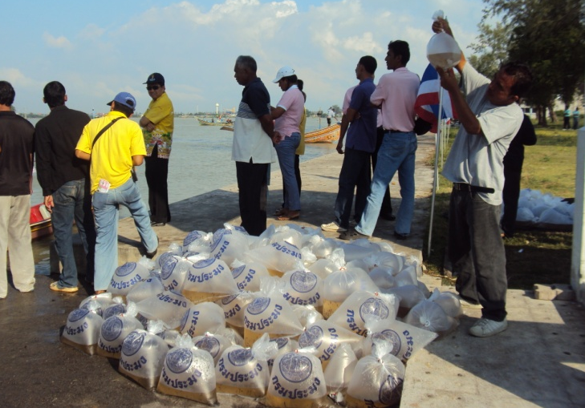
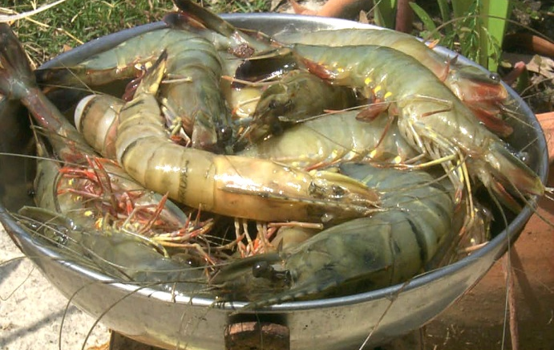
วิธีดำเนินการ (ต่อ)
5. การวิเคราะห์ข้อมูล (ต่อ)
วิเคราะห์ปัจจัยสิ่งแวดล้อมต่อผลผลิตกุ้งกุลาดำ
ผลผลิตกุ้งกุลาดำ = (-22114.4) + 0.004(จำนวนลูกกุ้ง) + 1230.2(ความเค็ม)
ยงยุทธ และคณะ(2554)
R² = 0.955
สถาบันวิจัยการเพาะเลี้ยงสัตว์น้ำชายฝั่ง, สำนักวิจัยและพัฒนาประมงชายฝั่ง, กรมประมง www.nicaonline.com
หน้า 15/32

Slide 16
ผลการศึกษา
1. การเปลี่ยนแปลงสภาพแวดล้อม
1.1 การเปลี่ยนแปลงคุณภาพน้ำ
1.1.1 การเปลี่ยนแปลงคุณภาพน้ำเชิงพื้นที่
พบว่า ความโปร่งใส ความเค็ม (ผิวน้ำ, ท้องน้ำ) อุณหภูมิ (ผิวน้ำ, ท้องน้ำ) แอมโมเนียรวม ไนเตรท ออร์โธฟอสเฟต และไนโตรเจนรวม มีค่าเฉลี่ยแตกต่างกันอย่างไม่มีนัยสำคัญ (P>0.05)
พบว่า ความลึก พีเอช (ผิวน้ำ, ท้องน้ำ) ออกซิเจนละลาย (ผิวน้ำ, ท้องน้ำ) ความเป็นด่าง ฟอสฟอรัสรวม และคลอโรฟิลล์ เอ มีค่าเฉลี่ยแตกต่างกันอย่างมีนัยสำคัญ (P<0.05)
สถาบันวิจัยการเพาะเลี้ยงสัตว์น้ำชายฝั่ง, สำนักวิจัยและพัฒนาประมงชายฝั่ง, กรมประมง www.nicaonline.com
หน้า 16/32

Slide 17
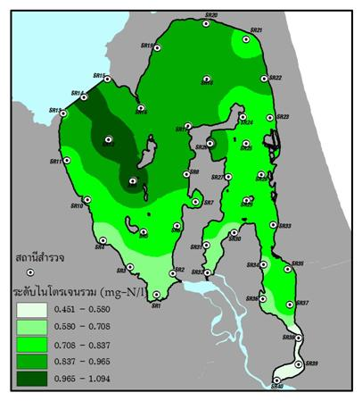
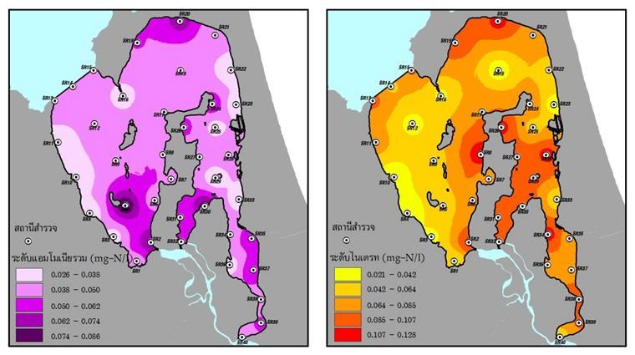
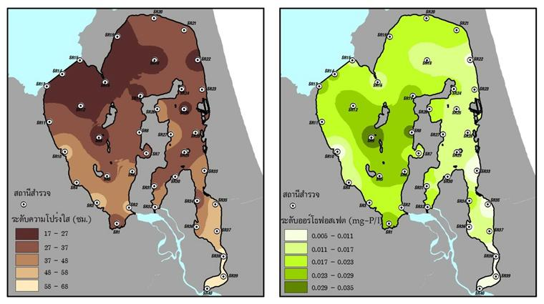
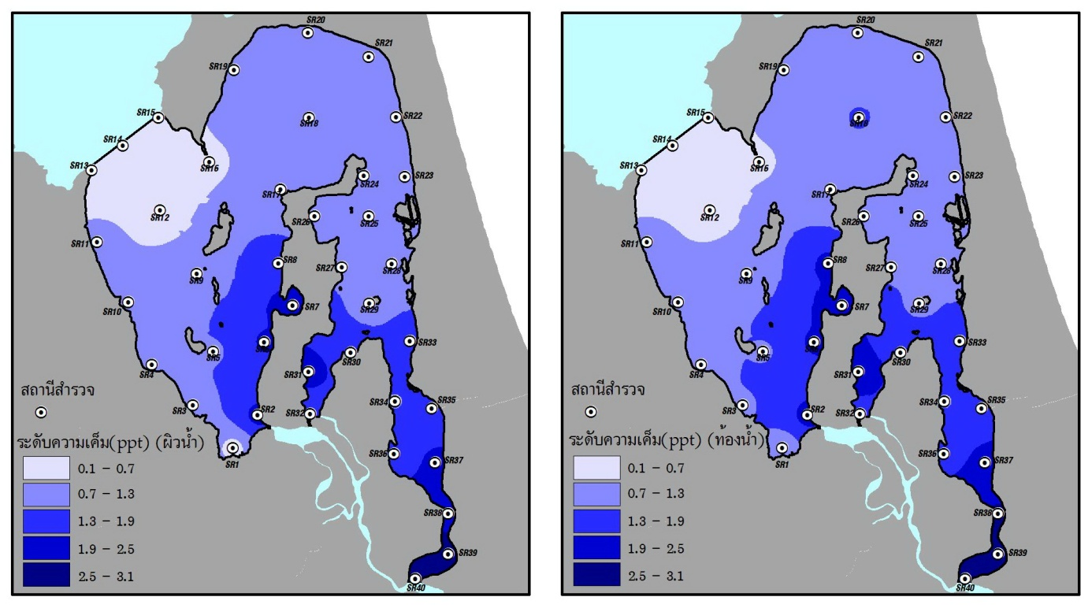
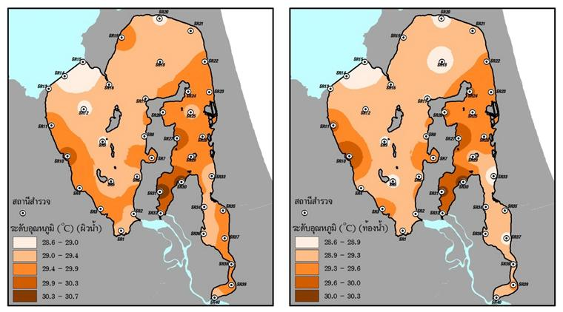
ผลการศึกษา
1. การเปลี่ยนแปลงสภาพแวดล้อม
1.1 การเปลี่ยนแปลงคุณภาพน้ำ
1.1.1 การเปลี่ยนแปลงคุณภาพน้ำเชิงพื้นที่ (ต่อ)
(P>0.05)
สถาบันวิจัยการเพาะเลี้ยงสัตว์น้ำชายฝั่ง, สำนักวิจัยและพัฒนาประมงชายฝั่ง, กรมประมง www.nicaonline.com
หน้า 17/32

Slide 18
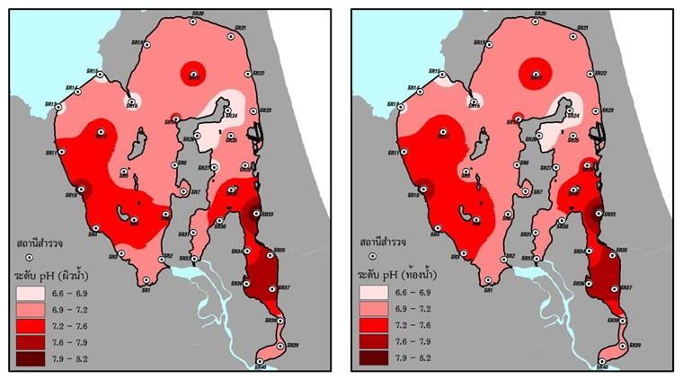
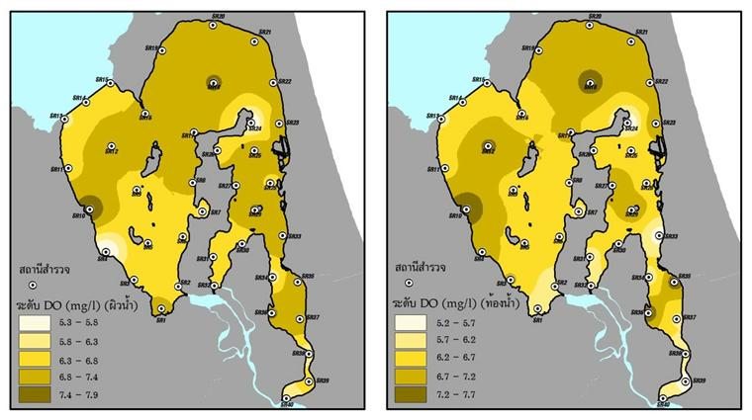
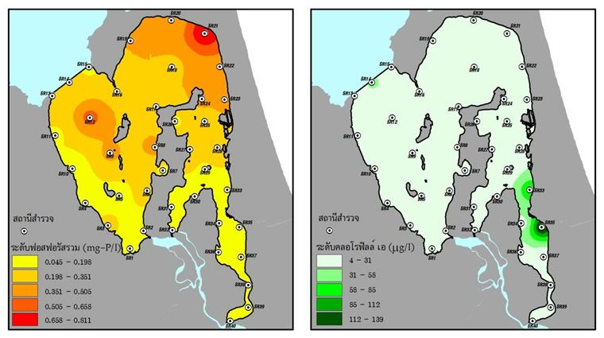
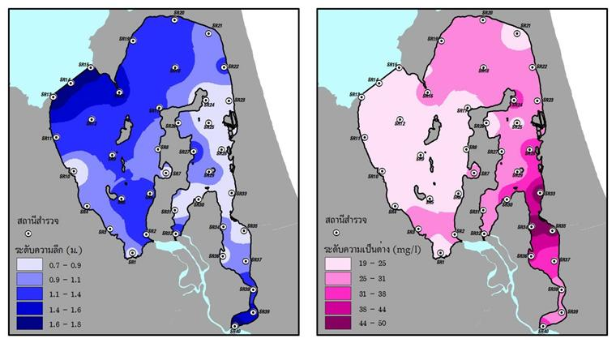
ผลการศึกษา
1. การเปลี่ยนแปลงสภาพแวดล้อม
1.1 การเปลี่ยนแปลงคุณภาพน้ำ
1.1.1 การเปลี่ยนแปลงคุณภาพน้ำเชิงพื้นที่ (ต่อ)
(P<0.05)
สถาบันวิจัยการเพาะเลี้ยงสัตว์น้ำชายฝั่ง, สำนักวิจัยและพัฒนาประมงชายฝั่ง, กรมประมง www.nicaonline.com
หน้า 18/32

Slide 19
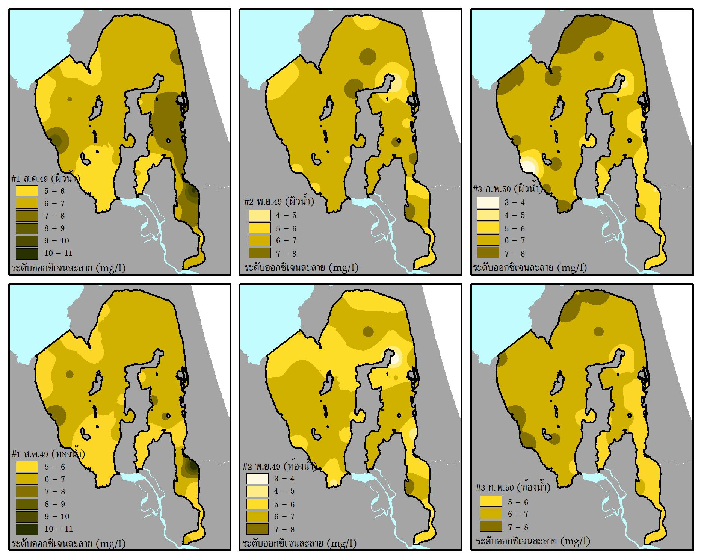
ผลการศึกษา
1. การเปลี่ยนแปลงสภาพแวดล้อม
1.1 การเปลี่ยนแปลงคุณภาพน้ำ
1.1.2 การเปลี่ยนแปลงคุณภาพน้ำเชิงฤดูกาล
พบว่า คุณภาพน้ำทุกพารามิเตอร์ มีค่าเฉลี่ยแตกต่างกันอย่างมีนัยสำคัญ (P<0.05) ยกเว้น ออกซิเจนละลายน้ำ
ที่มีค่าเฉลี่ยแตกต่างกันอย่างไม่มีนัยสำคัญ (P>0.05)
สถาบันวิจัยการเพาะเลี้ยงสัตว์น้ำชายฝั่ง, สำนักวิจัยและพัฒนาประมงชายฝั่ง, กรมประมง www.nicaonline.com
หน้า 19/32

Slide 20
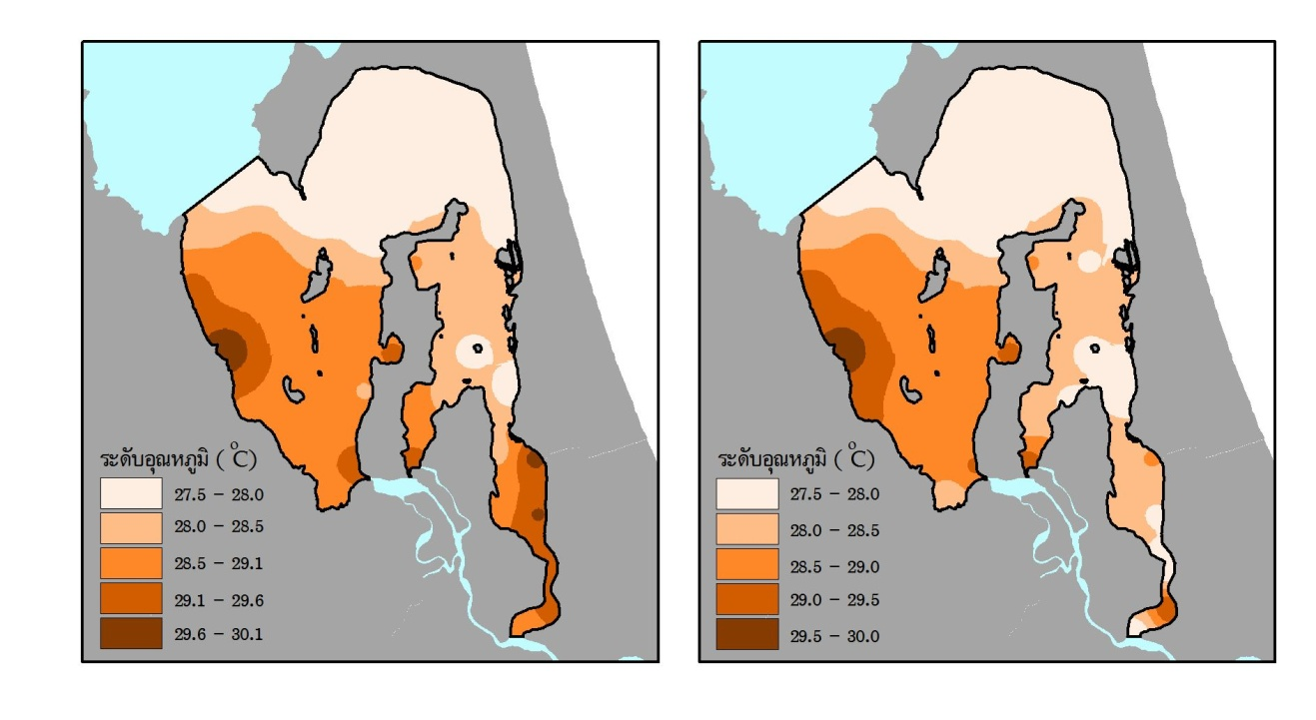
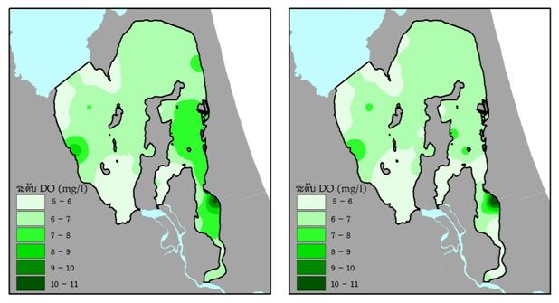
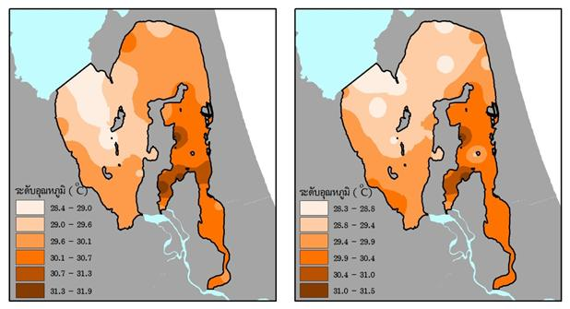
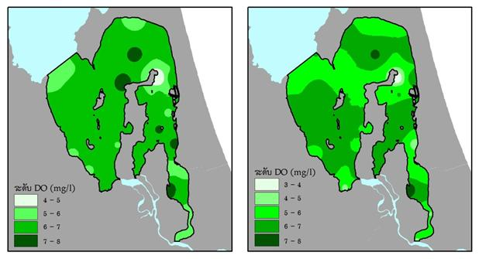
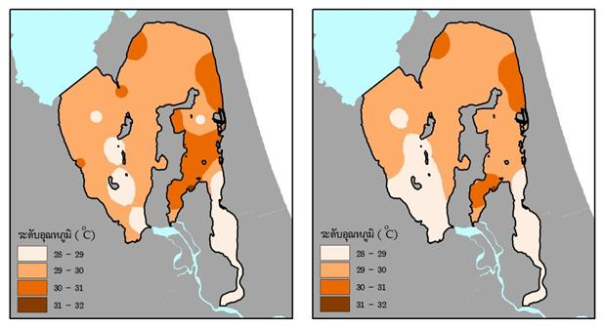
ผลการศึกษา
1. การเปลี่ยนแปลงสภาพแวดล้อม
1.1 การเปลี่ยนแปลงคุณภาพน้ำ
1.1.3 ความแตกต่างคุณภาพน้ำที่ผิวน้ำและท้องน้ำ
พบว่า อุณหภูมิ มีความแตกต่างอย่างมีนัยสำคัญ(P<0.05) ทั้ง 3 ครั้ง
ออกซิเจนละลาย พบความแตกต่างในครั้งที่ 1 และ 2
ความเค็ม พบความแตกต่างในครั้งที่ 2
พีเอช ไม่พบความแตกต่างทั้ง 3 ครั้ง
ครั้งที่ 1
ครั้งที่ 1
ครั้งที่ 2
ครั้งที่ 2
ครั้งที่ 2
ครั้งที่ 3
สถาบันวิจัยการเพาะเลี้ยงสัตว์น้ำชายฝั่ง, สำนักวิจัยและพัฒนาประมงชายฝั่ง, กรมประมง www.nicaonline.com
หน้า 20/32

Slide 21
ผลการศึกษา
1. การเปลี่ยนแปลงสภาพแวดล้อม
1.1 การเปลี่ยนแปลงคุณภาพน้ำ
1.1.4 การวิเคราะห์การถดถอยพหุคูณ (Multiple
regression analysis)
ครั้งที่ 1: ความโปร่งใส และพีเอช (ท้องน้ำ) มีอิทธิพลต่อความชุกชุม
สัตว์หน้าดินร้อยละ 60 (R² = 0.60)
Benthos(log) = 5.462 - 0.017 Trans – 0.032 pH-B
ครั้งที่ 2: ความโปร่งใส ชนิดตะกอนดิน ความเป็นด่าง และออกซิเจน
ละลาย (ผิวน้ำ) มีอิทธิพลต่อความชุกชุมสัตว์หน้าดินร้อยละ
66 (R² = 0.66)
Benthos(log) = 3.067-0.011 Trans-0.583 Sed-type
-0.021 Alk + 0.207 DO-T
ครั้งที่ 3: อุณหภูมิ (ท้องน้ำ), OM และแอมโมเนียรวมตะกอนดิน
มีอิทธิพลต่อความชุกชุมสัตว์หน้าดินร้อยละ 40 (R² = 0.40)
สถาบันวิจัยการเพาะเลี้ยงสัตว์น้ำชายฝั่ง, สำนักวิจัยและพัฒนาประมงชายฝั่ง, กรมประมง www.nicaonline.com
หน้า 21/32

Slide 22
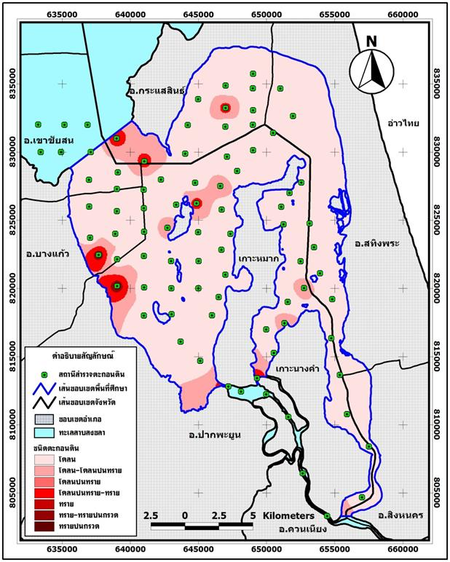
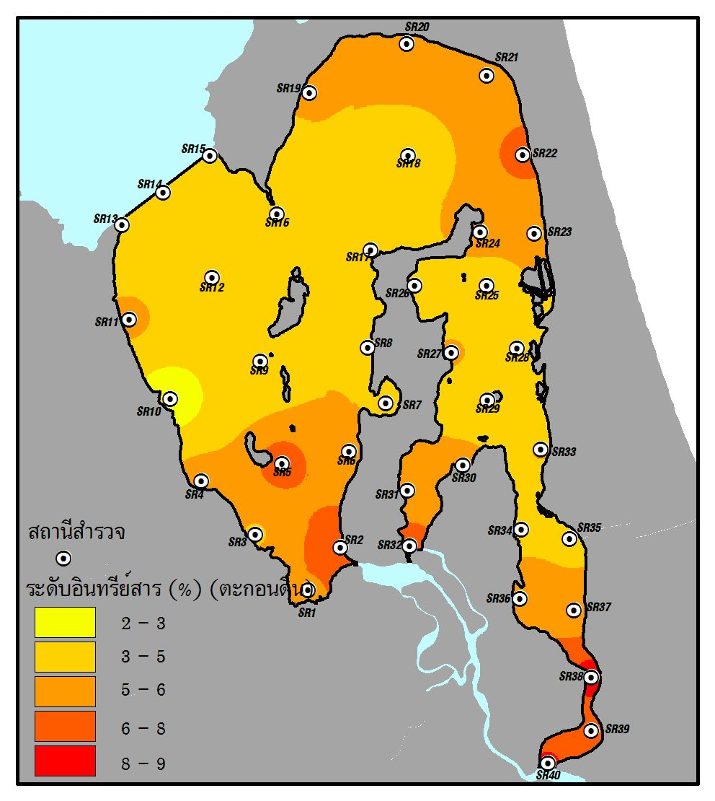
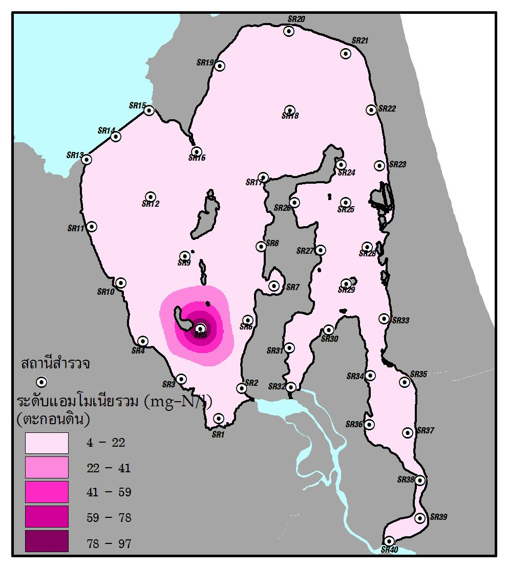
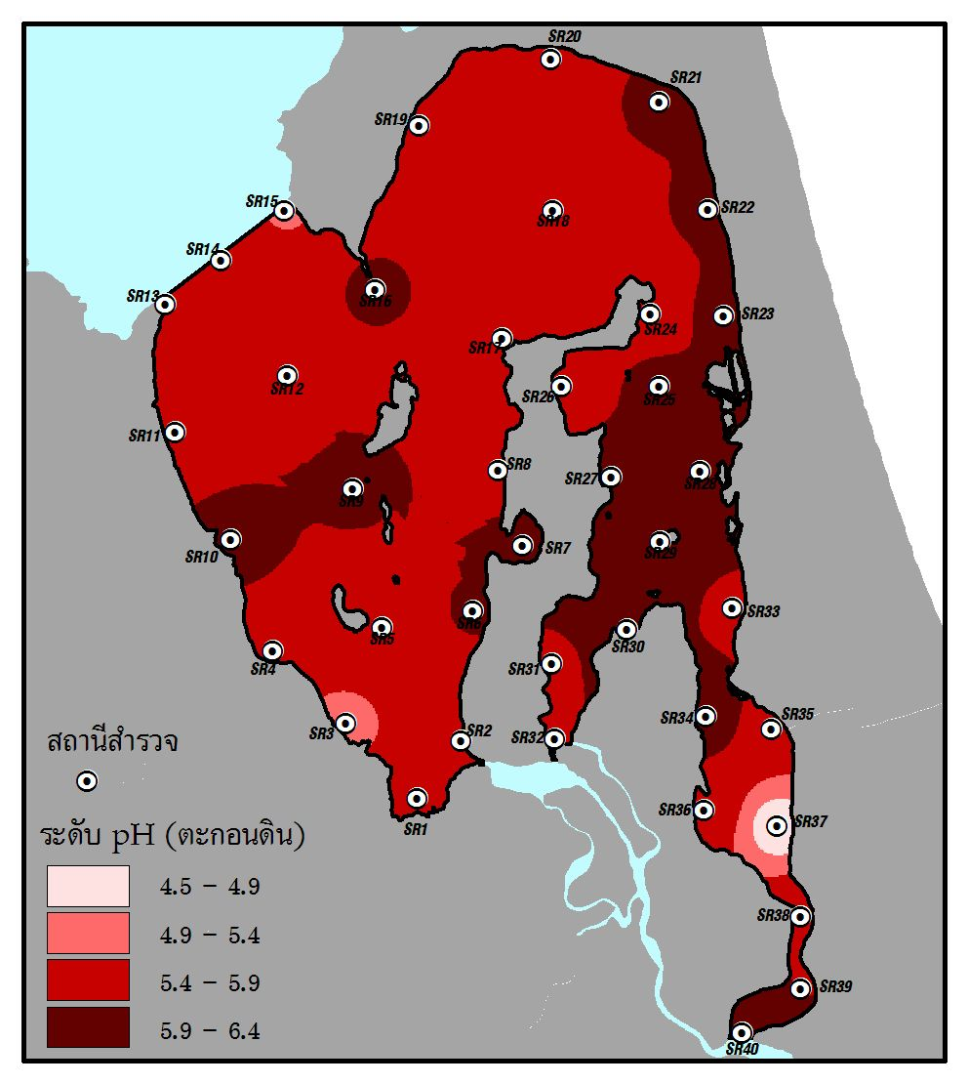
ผลการศึกษา
1. การเปลี่ยนแปลงสภาพแวดล้อม
1.2 การเปลี่ยนแปลงคุณภาพตะกอนดิน (เชิงสถานี)
พบว่า พีเอชตะกอนดินมีความแตกต่างอย่างไม่มีนัยสำคัญ (P>0.05)
แอมโมเนียรวมตะกอนดิน และ อินทรีย์วัตถุ มีความแตกต่างอย่าง
มีนัยสำคัญ (P<0.05)
สถาบันวิจัยการเพาะเลี้ยงสัตว์น้ำชายฝั่ง, สำนักวิจัยและพัฒนาประมงชายฝั่ง, กรมประมง www.nicaonline.com
หน้า 22/32

Slide 23
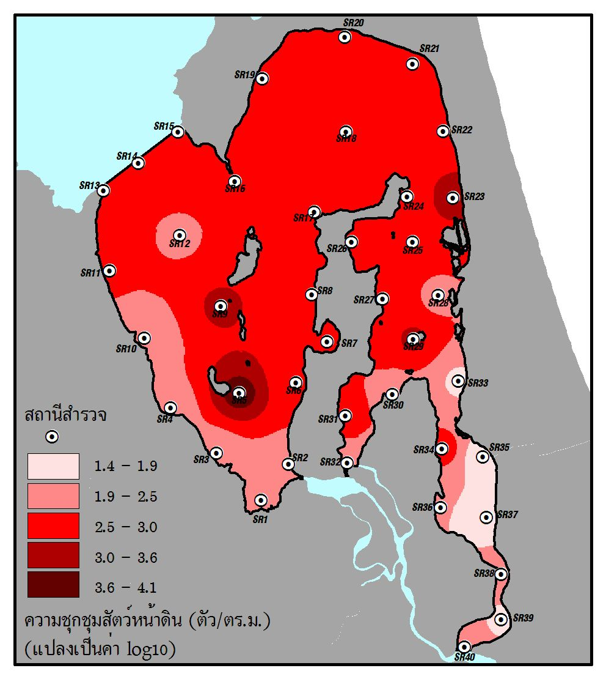
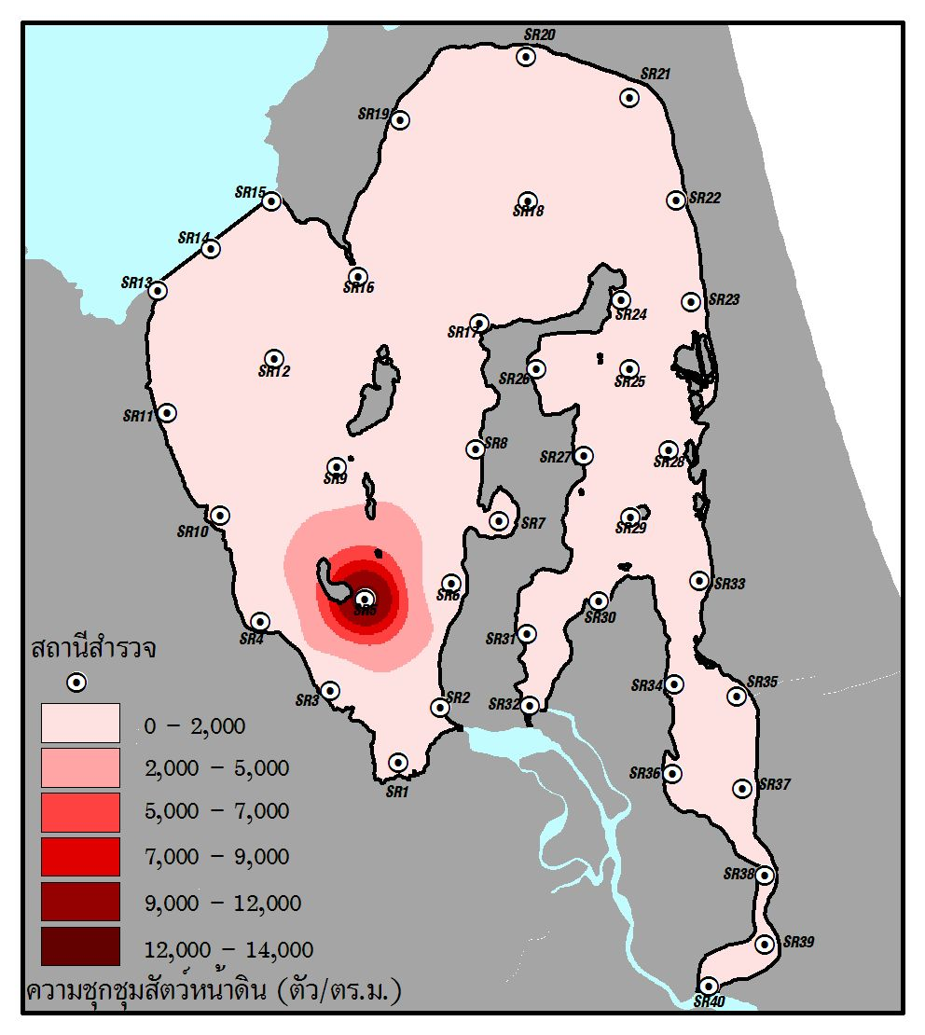
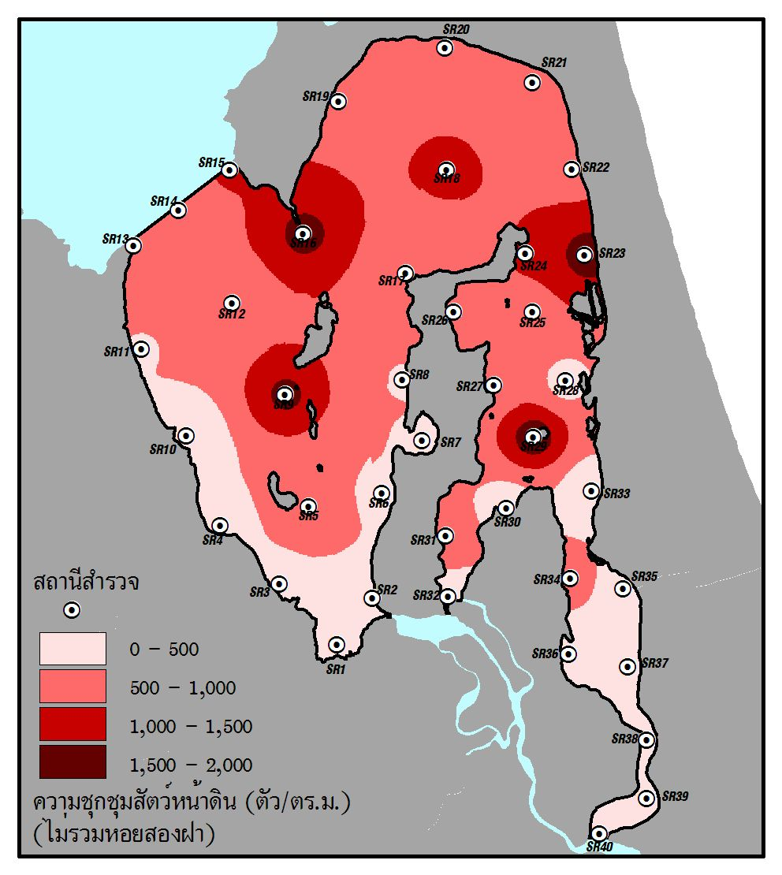
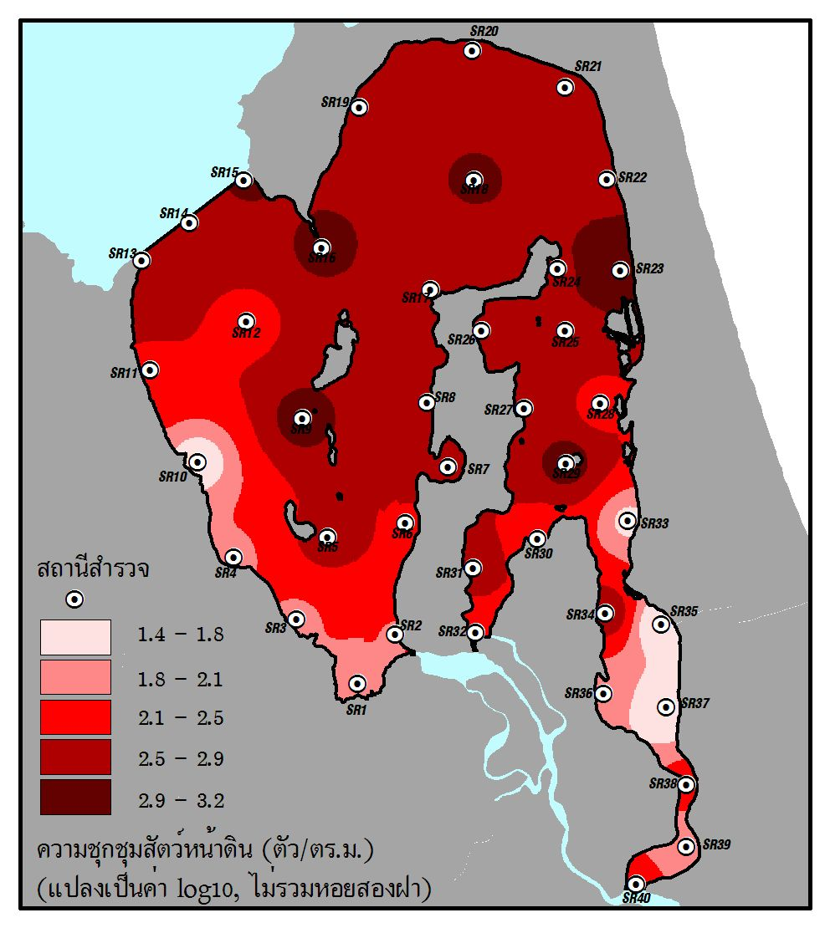
ผลการศึกษา
1. การเปลี่ยนแปลงสภาพแวดล้อม
1.3 การเปลี่ยนแปลงความชุกชุมสัตว์หน้าดิน (เชิงสถานี)
พบว่า ความชุกชุมสัตว์หน้าดินมีความแตกต่างอย่างมีนัยสำคัญ
(P<0.05)
สถาบันวิจัยการเพาะเลี้ยงสัตว์น้ำชายฝั่ง, สำนักวิจัยและพัฒนาประมงชายฝั่ง, กรมประมง www.nicaonline.com
หน้า 23/32

Slide 24
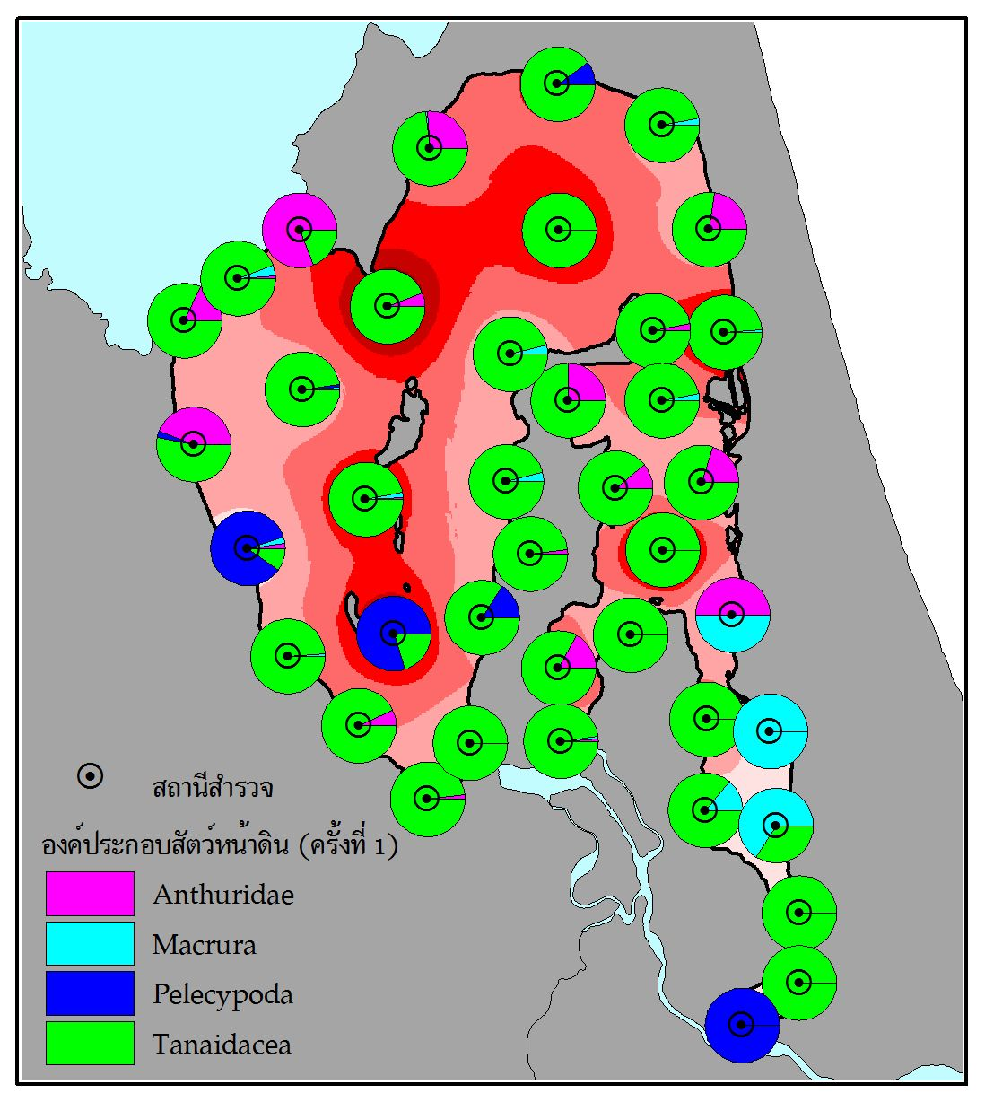
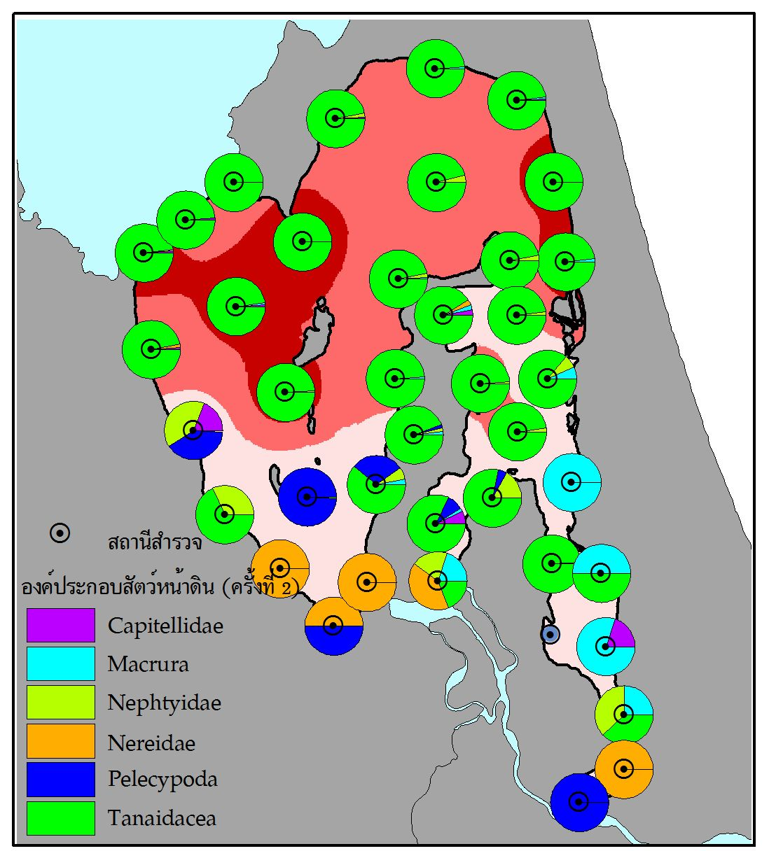
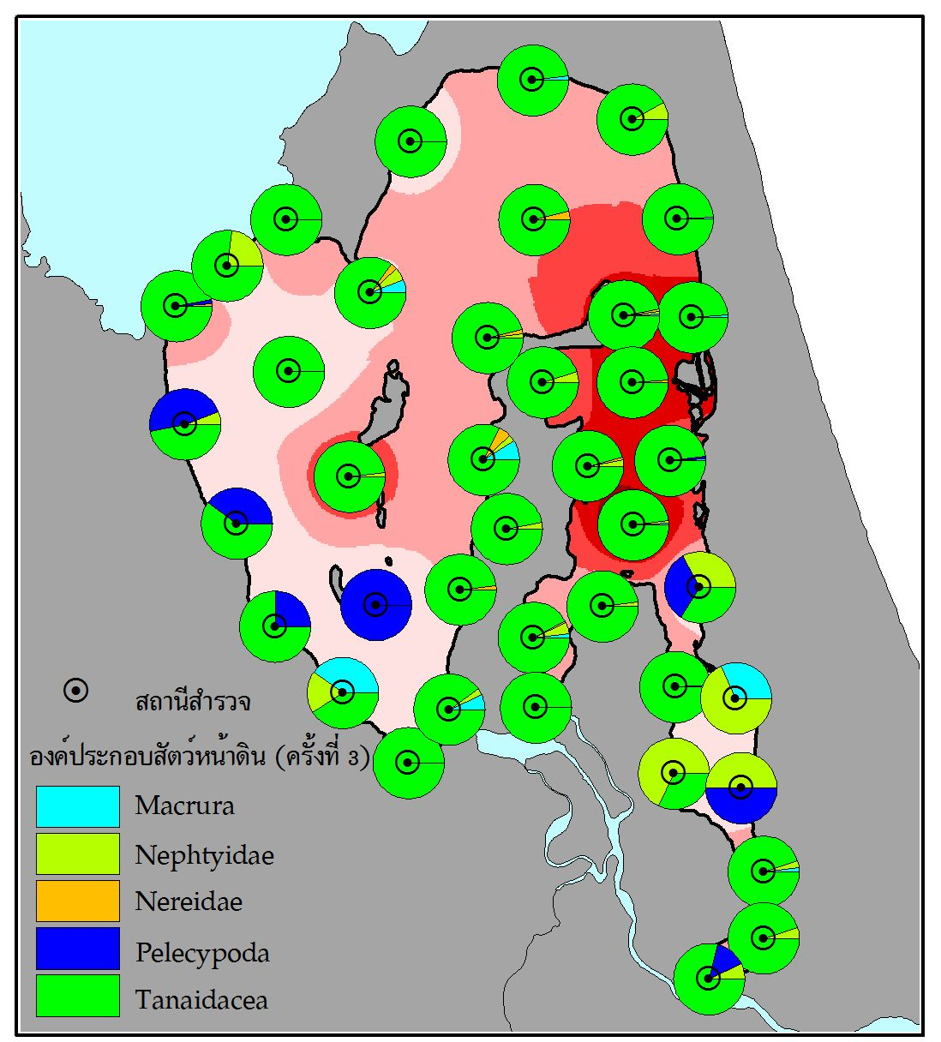
ผลการศึกษา
1. การเปลี่ยนแปลงสภาพแวดล้อม
1.3 การเปลี่ยนแปลงองค์ประกอบสัตว์หน้าดิน
พบว่า องค์ประกอบสัตว์หน้าดินมีการเปลี่ยนแปลงเล็กน้อย หอยสองฝาพบมากที่ SR5, Tanaidacea พบเกือบทุกสถานี
สถาบันวิจัยการเพาะเลี้ยงสัตว์น้ำชายฝั่ง, สำนักวิจัยและพัฒนาประมงชายฝั่ง, กรมประมง www.nicaonline.com
หน้า 24/32

Slide 25
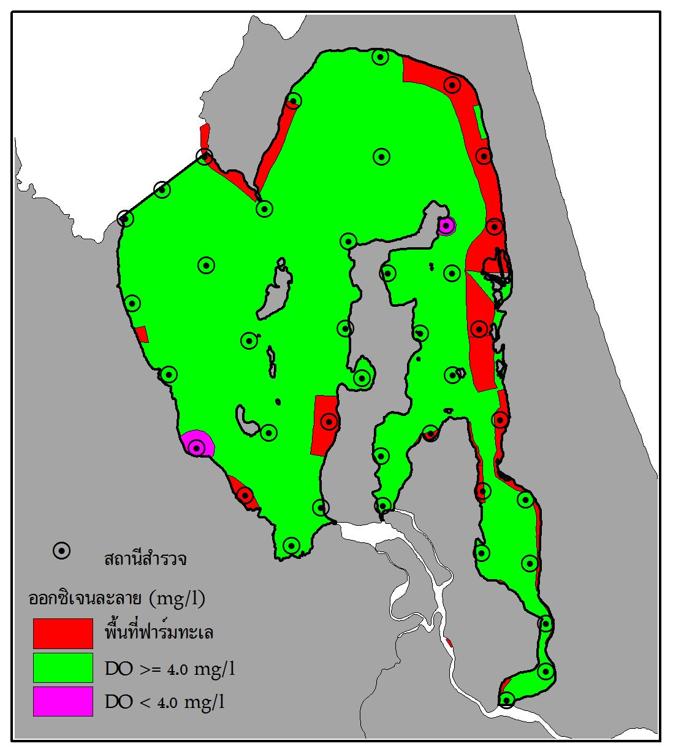
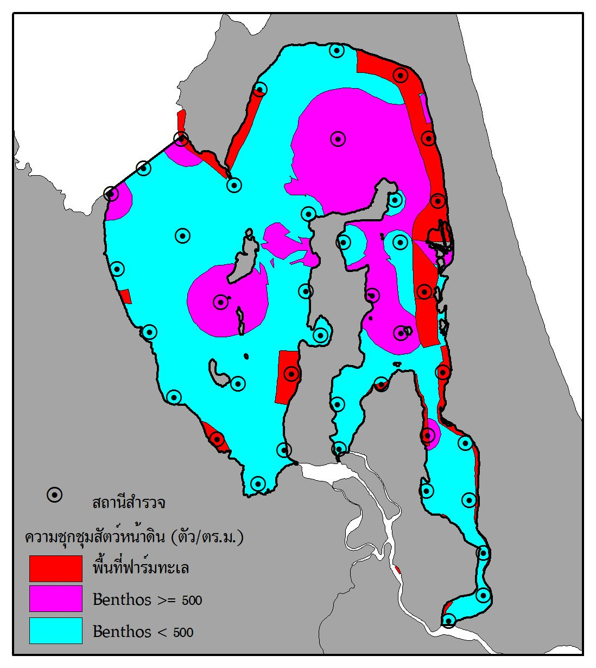
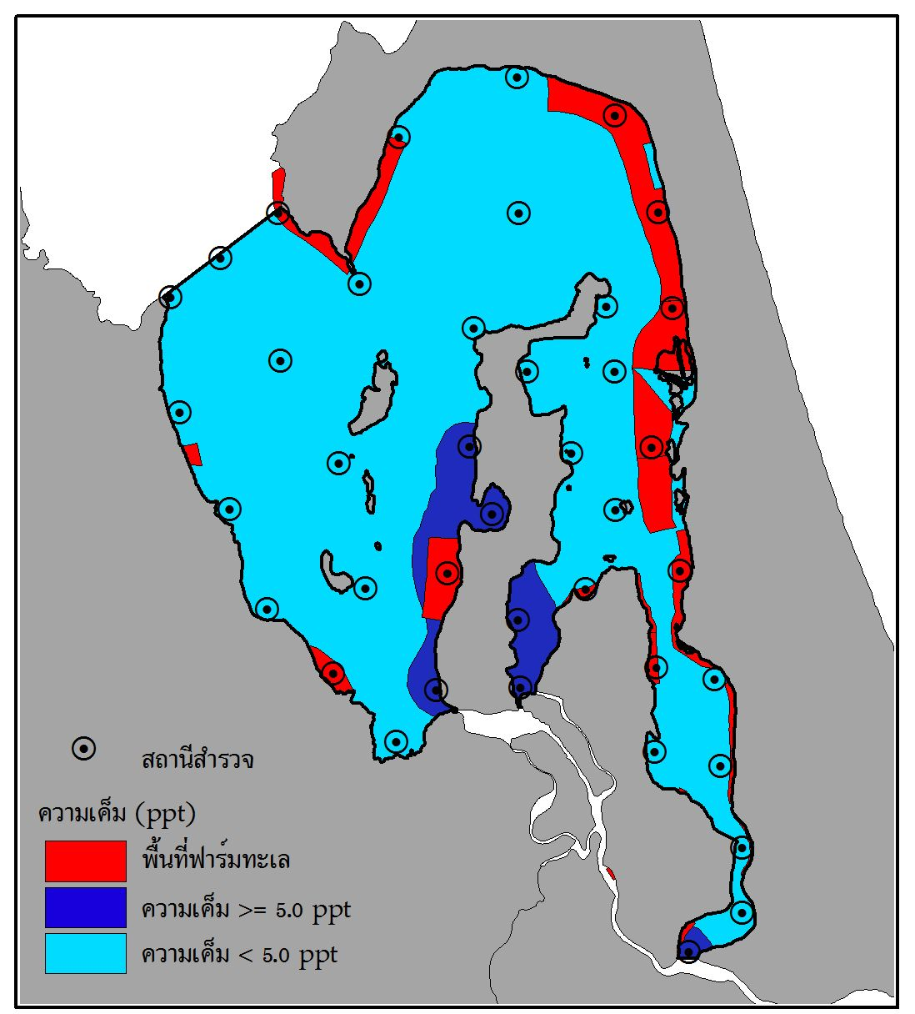
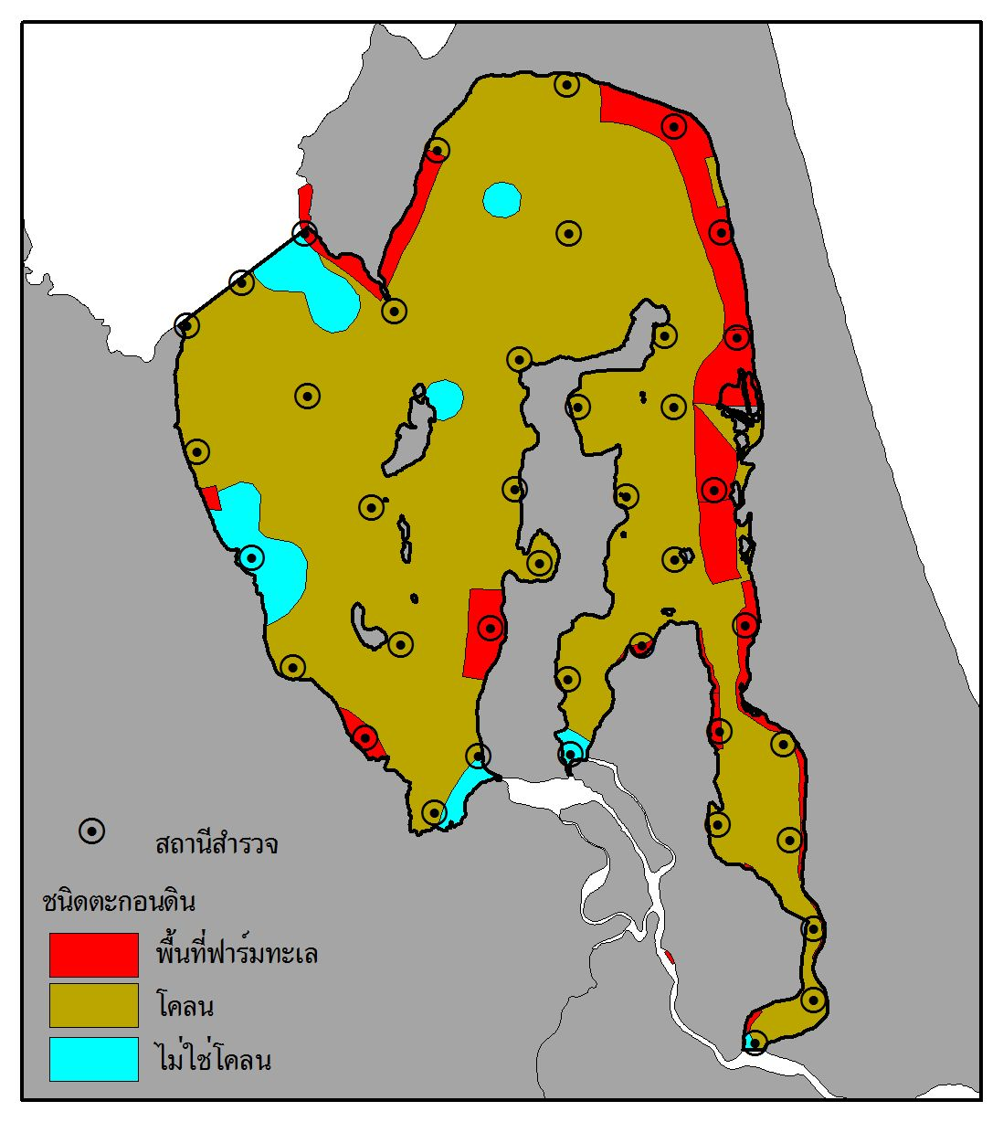
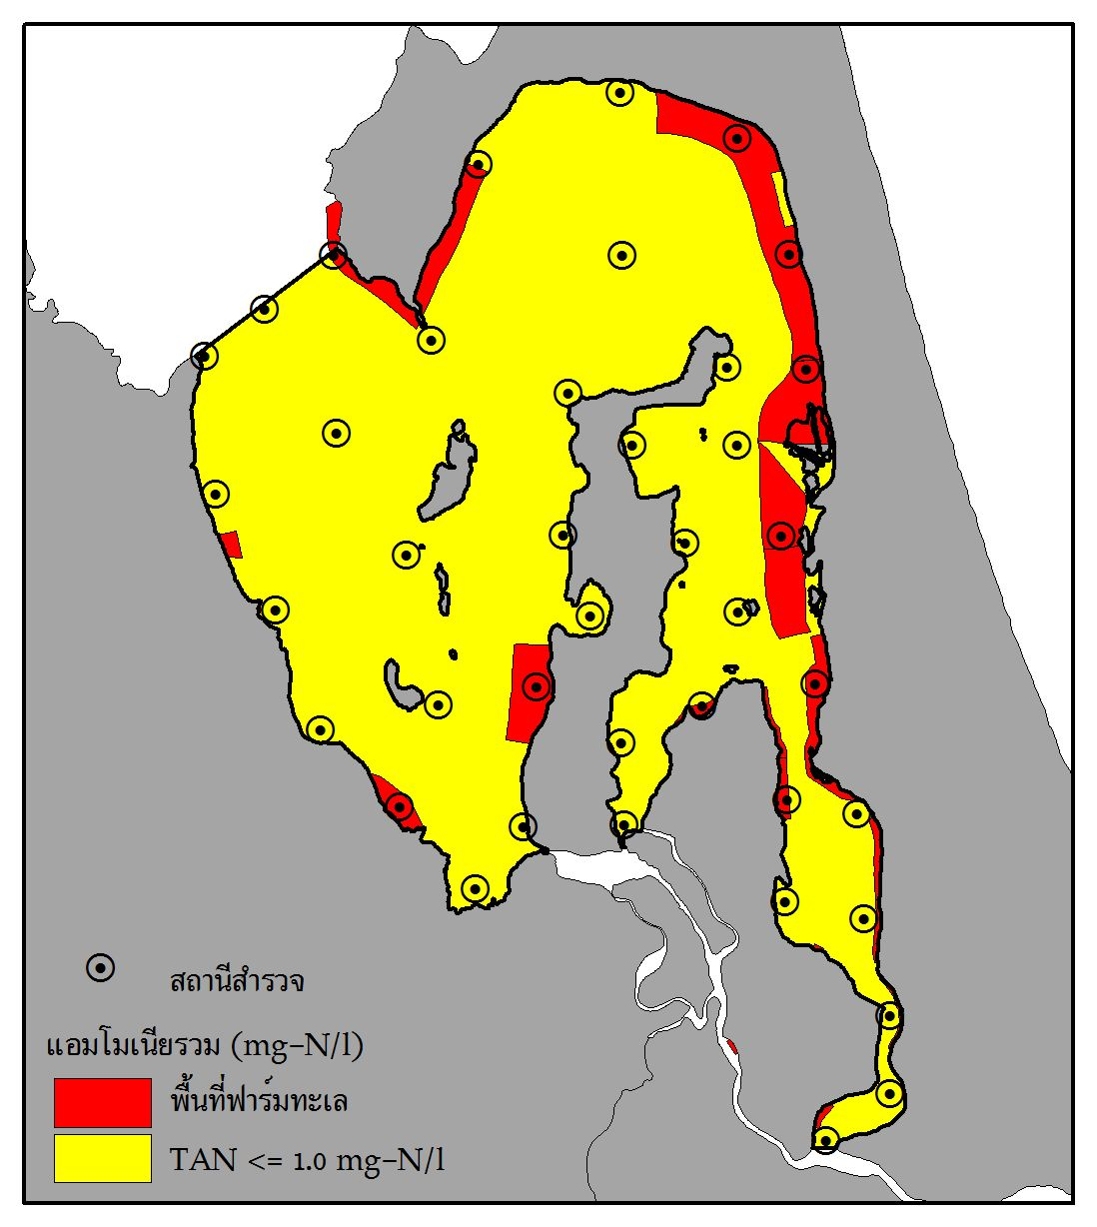
ผลการศึกษา
2. การเปลี่ยนแปลงสภาพแวดล้อมต่อกิจกรรมฟาร์มทะเลโดยชุมชน
2.1 การเลือกชนิดสัตว์น้ำและพื้นที่ปล่อยพันธุ์สัตว์น้ำ
พบว่า เมื่อสิ่งแวดล้อมเปลี่ยนไปมีผลต่อการดำเนินกิจกรรม
ฟาร์มทะเลโดยชุมชน
สถาบันวิจัยการเพาะเลี้ยงสัตว์น้ำชายฝั่ง, สำนักวิจัยและพัฒนาประมงชายฝั่ง, กรมประมง www.nicaonline.com
หน้า 25/32

Slide 26
ผลการศึกษา
2. การเปลี่ยนแปลงสภาพแวดล้อมต่อกิจกรรมฟาร์มทะเลโดยชุมชน
2.2 ผลกระทบต่อผลผลิตกุ้งกุลาดำ
พบว่า เมื่อความเค็มน้ำลดต่ำลง มีผลทำให้ผลผลิตกุ้งกุลาดำลดลง
ตามสมการของ ยงยุทธ และคณะ(2554)
ผลผลิตกุ้งกุลาดำ = (-22114.4) + 0.004(จำนวนลูกกุ้ง) + 1230.2(ความเค็ม)
ผลผลิตกุ้งกุลาดำ (Fish Landing) = 16,365 กก.
ส่วนที่สูญเสีย = 76,159 กก.
สถาบันวิจัยการเพาะเลี้ยงสัตว์น้ำชายฝั่ง, สำนักวิจัยและพัฒนาประมงชายฝั่ง, กรมประมง www.nicaonline.com
หน้า 26/32

Slide 27
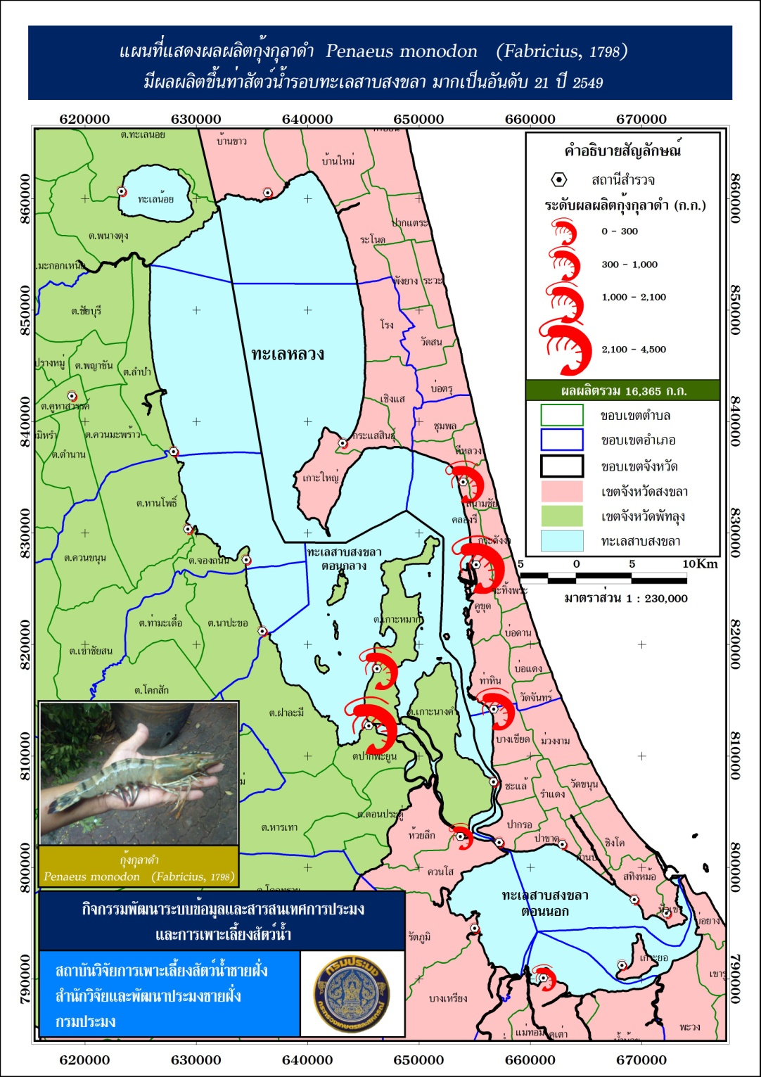
ผลผลิตกุ้งกุลาดำ
ปี 2549
ผลผลิตกุ้งกุลาดำ = 16,365 กก.
สถาบันวิจัยการเพาะเลี้ยงสัตว์น้ำชายฝั่ง, สำนักวิจัยและพัฒนาประมงชายฝั่ง, กรมประมง www.nicaonline.com
หน้า 27/32

Slide 28
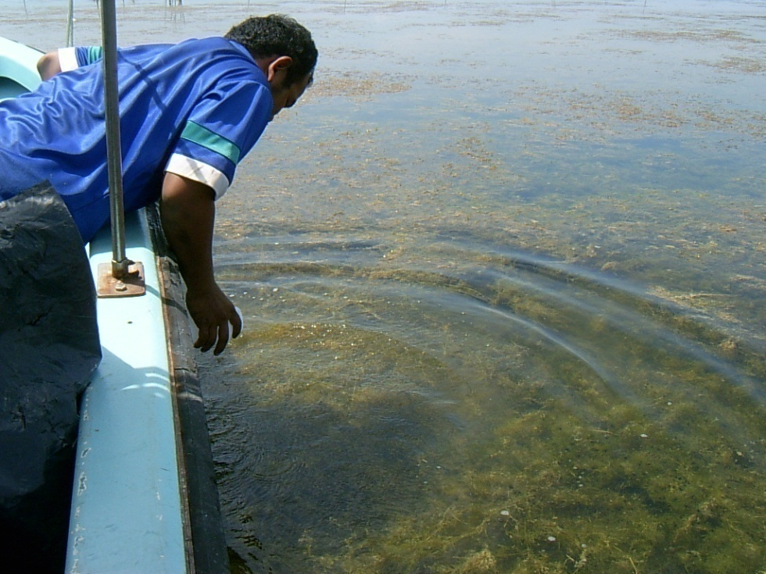
สรุปและวิจารณ์ผล
คุณภาพน้ำมีความแตกต่างทั้งเชิงสถานี, ฤดูกาล, ผิวน้ำ-ท้องน้ำ
ความเค็มเป็นตัวแปรที่สำคัญของทะเลสาบสงขลา
ทั้งในด้านกิจกรรมฟาร์มทะเล และระบบนิเวศน์, คุณภาพน้ำโดยรวม
อยู่ในเกณฑ์ดี มีสารอาหารสูงในบางพื้นที่ โดยระบบภูมิสารสนเทศ
สามารถแสดง และวิเคราะห์ข้อมูลเชิงพื้นที่ได้ดี
สถาบันวิจัยการเพาะเลี้ยงสัตว์น้ำชายฝั่ง, สำนักวิจัยและพัฒนาประมงชายฝั่ง, กรมประมง www.nicaonline.com
หน้า 28/32

Slide 29
สรุปและวิจารณ์ผล
ตะกอนดินทะเลสาบสงขลาส่วนใหญ่เป็นโคลน มีอินทรีย์วัตถุ
ปานกลาง เป็นแหล่งอาศัยของสัตว์หน้าดินที่สมบูรณ์
สถาบันวิจัยการเพาะเลี้ยงสัตว์น้ำชายฝั่ง, สำนักวิจัยและพัฒนาประมงชายฝั่ง, กรมประมง www.nicaonline.com
หน้า 29/32

Slide 30
สรุปและวิจารณ์ผล
สัตว์หน้าดินมีความชุกชุมตลอดทั้งปี, แต่มีแนวโน้มลดลง เมื่อเป็น
น้ำจืด, หอยสองฝามีความชุกชุมสูงสุด, Tanaidacea เป็นชนิดที่
เด่น และมีความสำคัญในห่วงโซ่อาหาร พบมากทั้งปี
สถาบันวิจัยการเพาะเลี้ยงสัตว์น้ำชายฝั่ง, สำนักวิจัยและพัฒนาประมงชายฝั่ง, กรมประมง www.nicaonline.com
หน้า 30/32

Slide 31
สรุปและวิจารณ์ผล
การเปลี่ยนแปลงความเค็มน้ำมีผลต่อการเลือกชนิดสัตว์น้ำ
การเลือกพื้นที่ และผลผลิตกุ้งกุลาดำ
สถาบันวิจัยการเพาะเลี้ยงสัตว์น้ำชายฝั่ง, สำนักวิจัยและพัฒนาประมงชายฝั่ง, กรมประมง www.nicaonline.com
หน้า 31/32

Slide 32
จบการนำเสนอ คำถาม และข้อเสนอแนะ
ขอบคุณที่ท่านให้ความสนใจ
สวัสดี

